Slide 1
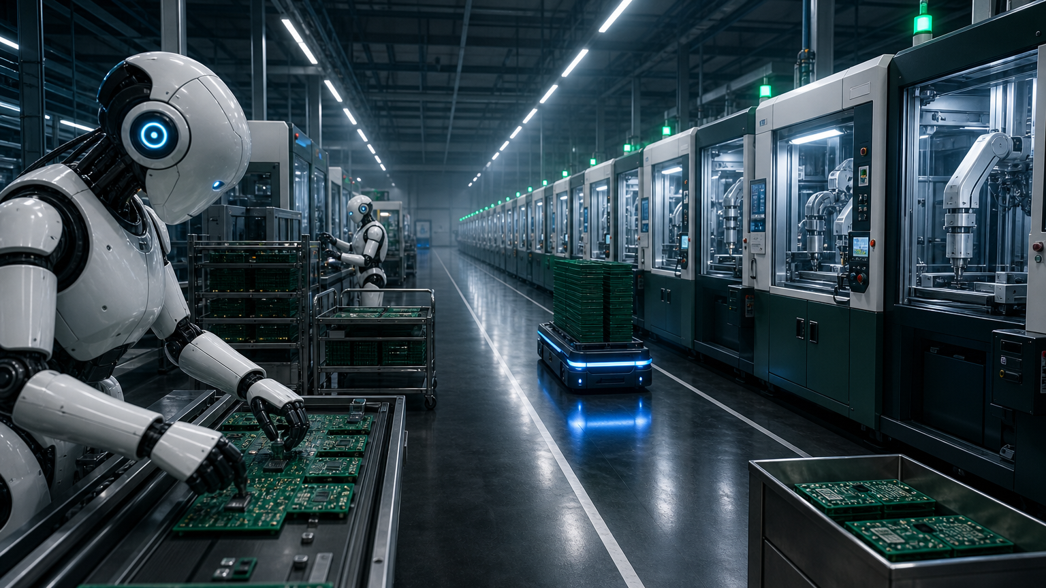
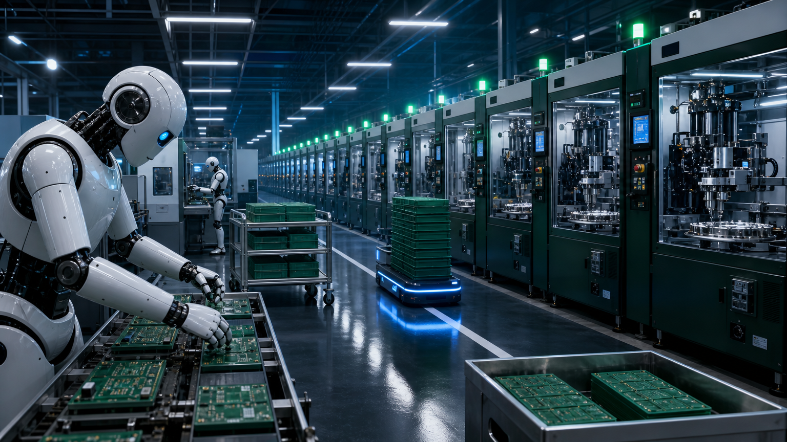
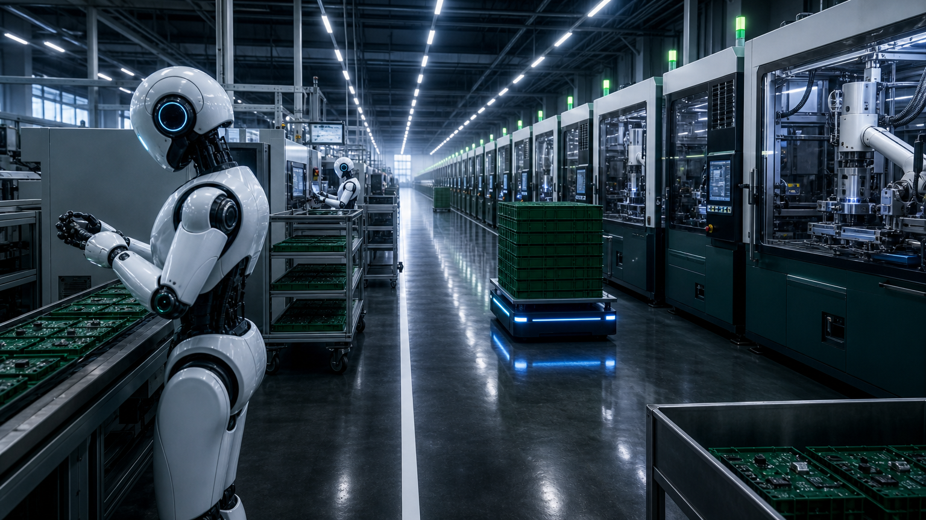
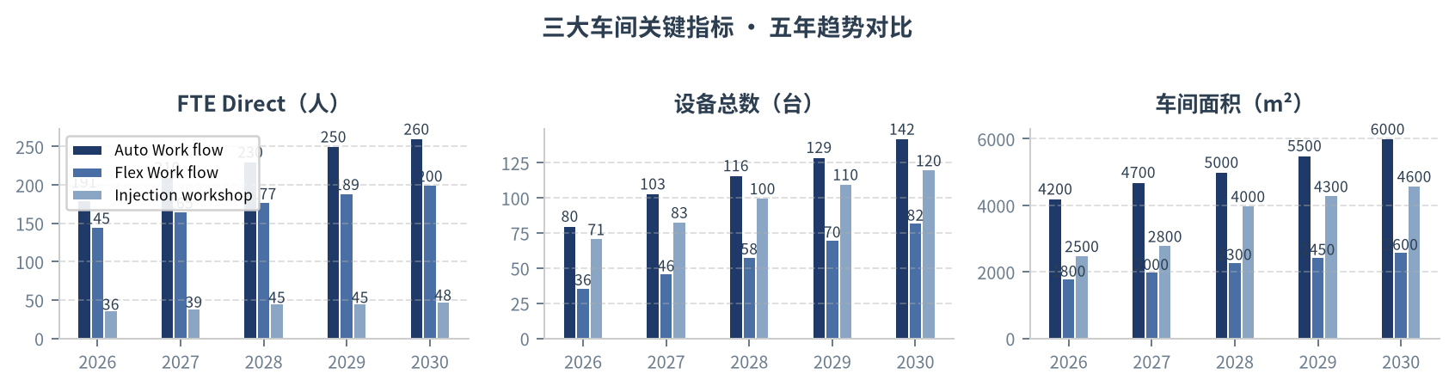
WORKSHOP FUTURE PLANNING · ONE-PAGE
2026 → 2030
各车间未来规划 · 一页摘要
管理层战略汇报
自动化车间
FTE 增量最大
柔性车间
SPA 扩张最快
注塑车间
面积扩张主力
FTE Direct
FTE Direct
FTE Direct
191 → 260
+69
145 → 200
+55
36 → 48
+12
SPA/注塑机
SPA/注塑机
SPA/注塑机
9 → 38
+29
27 → 72
+45
71 → 120
+49
车间面积 (m²)
车间面积 (m²)
车间面积 (m²)
4,200 → 6,000
+1,800
1,800 → 2,600
+800
2,500 → 4,600
+2,100
机械臂产线
多工位 + AGV
注塑机 + 模具
三大车间五年趋势对比（FTE · 设备 · 面积）
五年累计总览
FTE 净增
面积净增
+136 人
+4,700 m²
关键节点：2028 三车间同步扩张
⚑ 关键决策事项
① 设备采购：单一大单 vs 分期招标
② 建设节奏：2028 同步 vs 错峰至 2029
③ 招聘策略：校招/社招/转岗渠道配比
关键时间节点
2026
2027
2028
2029
2030
起点基线
首批设备
FTE/面积跃升
中后期调整
规划终态
Notes:
一页摘要 · 演讲脚本（60 秒）
· 三大车间五年规划的核心结论：自动化、柔性、注塑三车间 FTE 合计净增 136 人，面积净增 4,700 m²。
· 三大车间分工清晰：自动化主攻 FA 设备 + 人力；柔性主攻 SPA；注塑主攻模具 + 面积。
· 关键节点 2028 年三车间同步扩张，需提前 12 个月启动准备。
· 三项待决策：采购策略、建设节奏、招聘渠道——请管理层明确方向。

